Slide 1
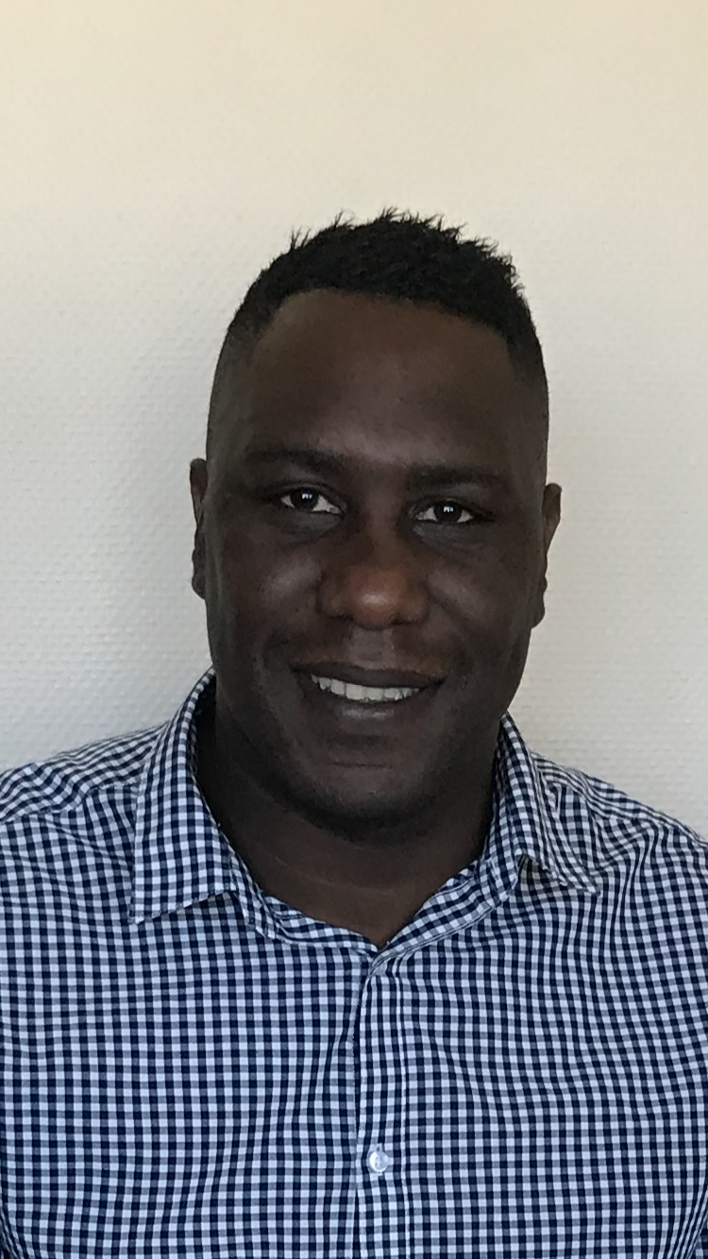
Comment ?
Accueil/rencontre : téléphone, mail, vidéo/visio, domicile, lieu de votre choix.
Elaboration ensemble des étapes et modalités de l’intervention (occasionnelle ou suivie selon les besoins et demandes).
Bilan : compte-rendu
Tarif : 55 €/h
Ces méthodes sont mises en place avec vous et le bénéficiaire au plus près de votre quotidien.
Pour me contacter
 06 81 97 69 38
eddy.adelaide45@gmail.com
Site: eddy-adelaide.fr
N°siret : 883 668 097 00016
Qui suis - je ?
Educateur spécialisé depuis vingt ans, j’accompagne depuis 2004 des jeunes de 6 à 20 ans ayant des troubles du comportement au sein d’un Dispositif ITEP (Institut Thérapeutique Educatif et Pédagogique).
Aujourd’hui, j’ai décidé de mettre mes compétences au profit du savoir expérientiel des parents.
Mes valeurs, mon ethique
J’interviens dans le respect de la parole et du ressenti de chacun.
Dans l’intérêt du partage, il s’agit de garantir un échange sécurisé.
Dans un souci d’éthique, il s’agit de permettre des choix (thèmes et sujets abordés, expériences, actions…).
L’intervention est soumise aux obligations de discrétion professionnelle.
Professionnel certifié par le réseau Humacitia
Eddy
ADELAIDE
Diplôme d’Etat d’Educateur Spécialisé
Soutien aux familles,
écoute, conseil
et étayage technique
- Educateur spécialisé libéral -
Accompagnement personnalisé
à domicile

Slide 2
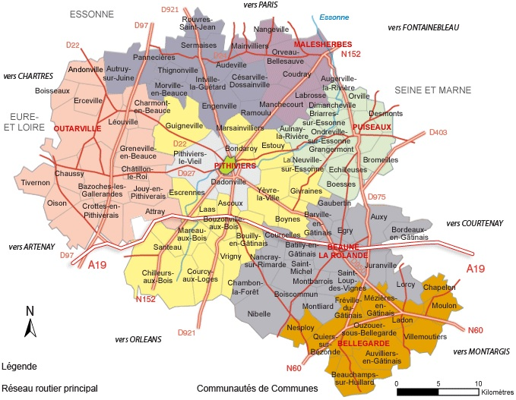
Pour qui ?
Représentants légaux (parent, famille, tuteur…) avec enfants, adolescents.
Famille d’enfant orienté en établissement en attente d’admission.
Enfant concerné par des troubles de la relation.
Adultes, personnes isolées.
Mon rôle
Répondre aux BESOINS sociaux, familiaux, scolaires et professionnels.
Objectifs
Permettre à chaque parent un accompagnement de proximité ;
Passer de l’égalité à l’équité ;
S’appuyer sur les compétences et sur les forces des familles ;
Maintenir et/ou restaurer le lien parent-enfant ;
Accompagner selon le principe d’inclusivité ;
Créer un lieu d’écoute et de réponses.
Où ?
A votre domicile ;
Au cabinet du Moulin Vieux à Boynes ;
A l’école, collège, lycée, au travail ;
Lieu de votre choix.
Zone géographique d’intervention :
Pithiviers et sa région dans un rayon de 50 km

